Slide 1


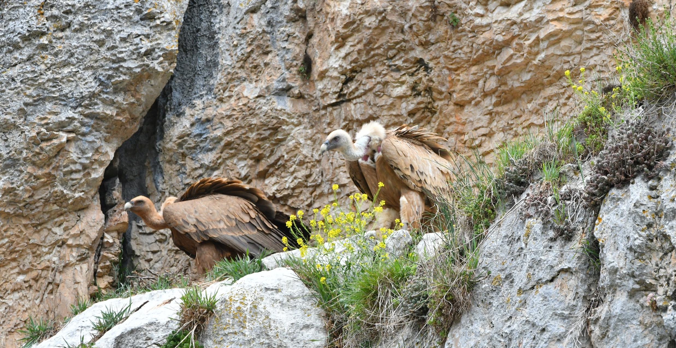




Casa del Parque “Cañón del Río Lobos”
Carretera SO-920 del Burgo a San Leonardo km 16
Ucero (Soria)
Teléfono: 975 36 35 64
cp.riolobos.ucero@patrimonionatural.org
@casadelparque-canondelríolobos
TALLER AVES DEL CAÑÓN
OBSERVACIÓN CON TELESCOPIO
Fecha: DOMINGO 14 JUNIO
Horario: de 11:00h a 13:00h.
Lugar: Zona Ermita San Bartolomé
No se necesita inscripción
ACTIVIDAD GRATUITA
Acércate a conocer las aves más emblemáticas del Cañón del Río Lobos. Os esperamos con un telescopio y muchas curiosidades sobre las aves que observaremos.
@casadelparque-canondelríolobos
@patrimonionat
patrimonionatural
patrimonionaturalcyl

